Slide 1
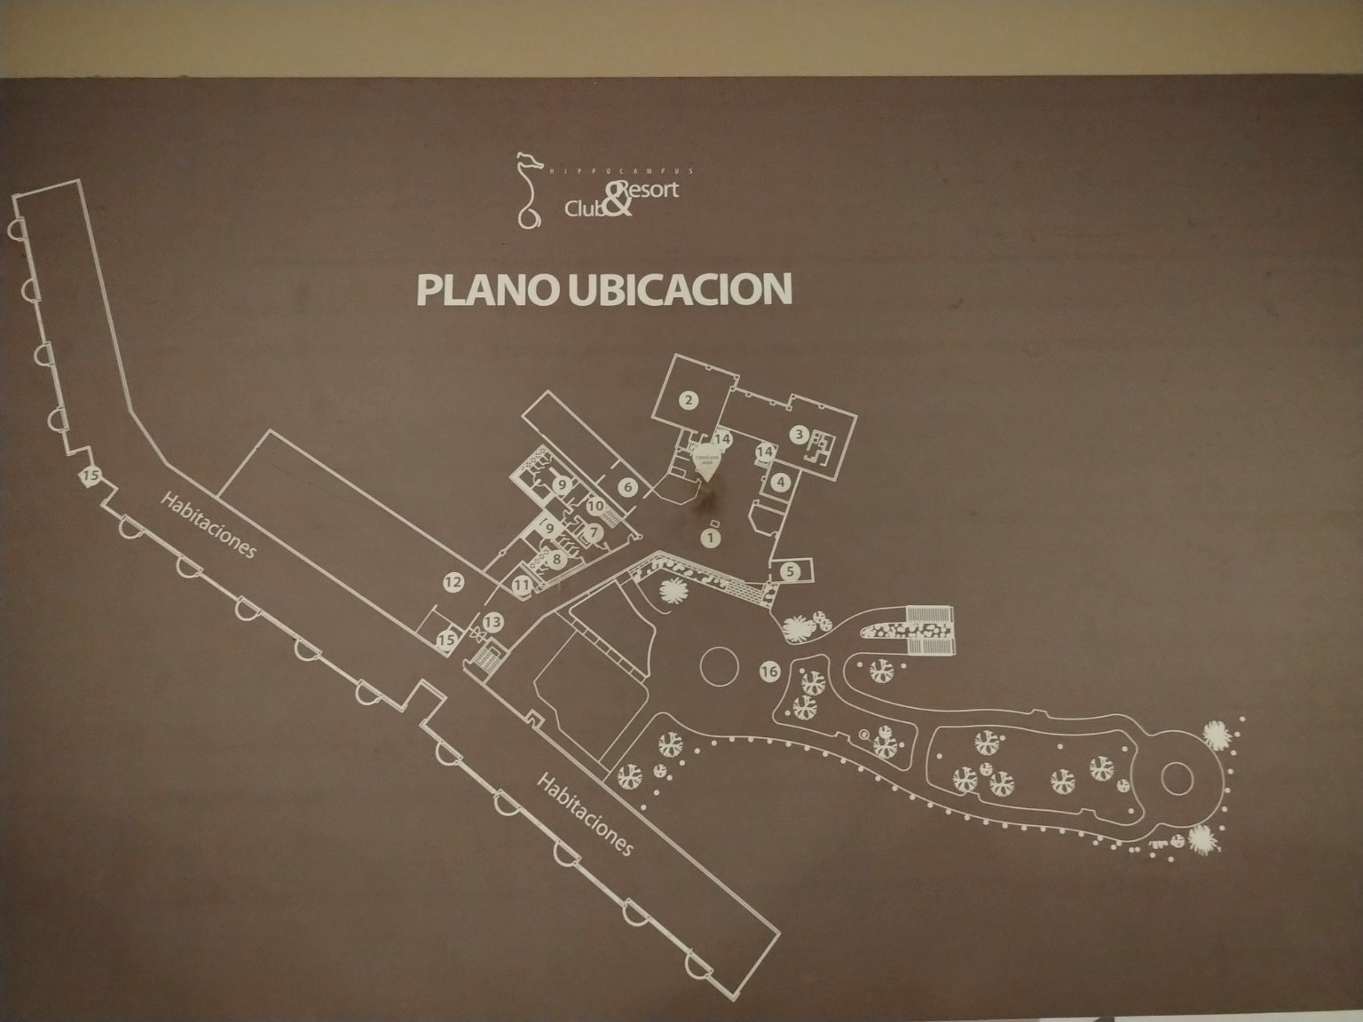

NAVINSIDE
Hippocampus se vuelve navegable.
Propuesta de navegación inteligente en interiores sobre el plano real del resort.
PILOTO TECNOLÓGICO
Una experiencia tipo GPS, diseñada para interiores.
NAVEGACIÓN INTERIOR INTELIGENTE

Slide 2
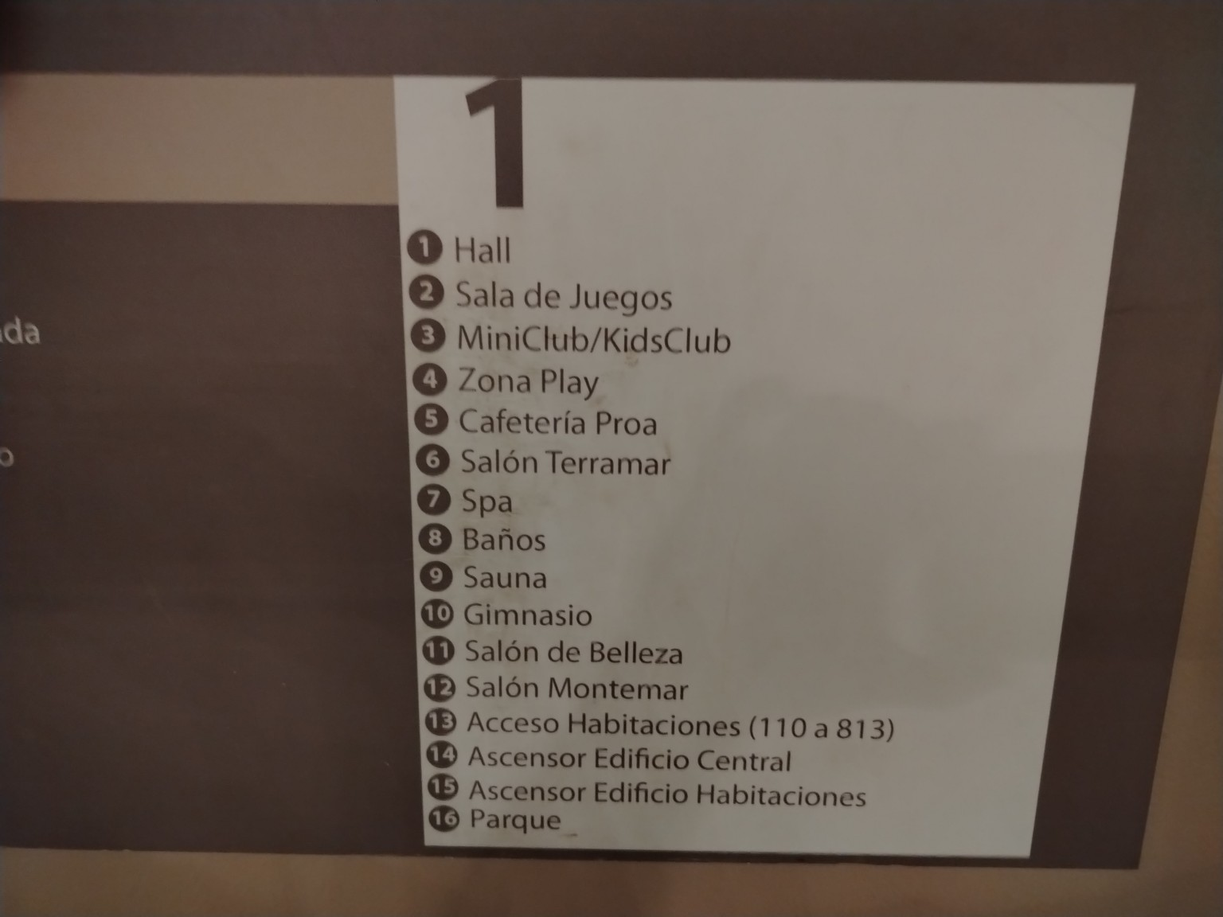
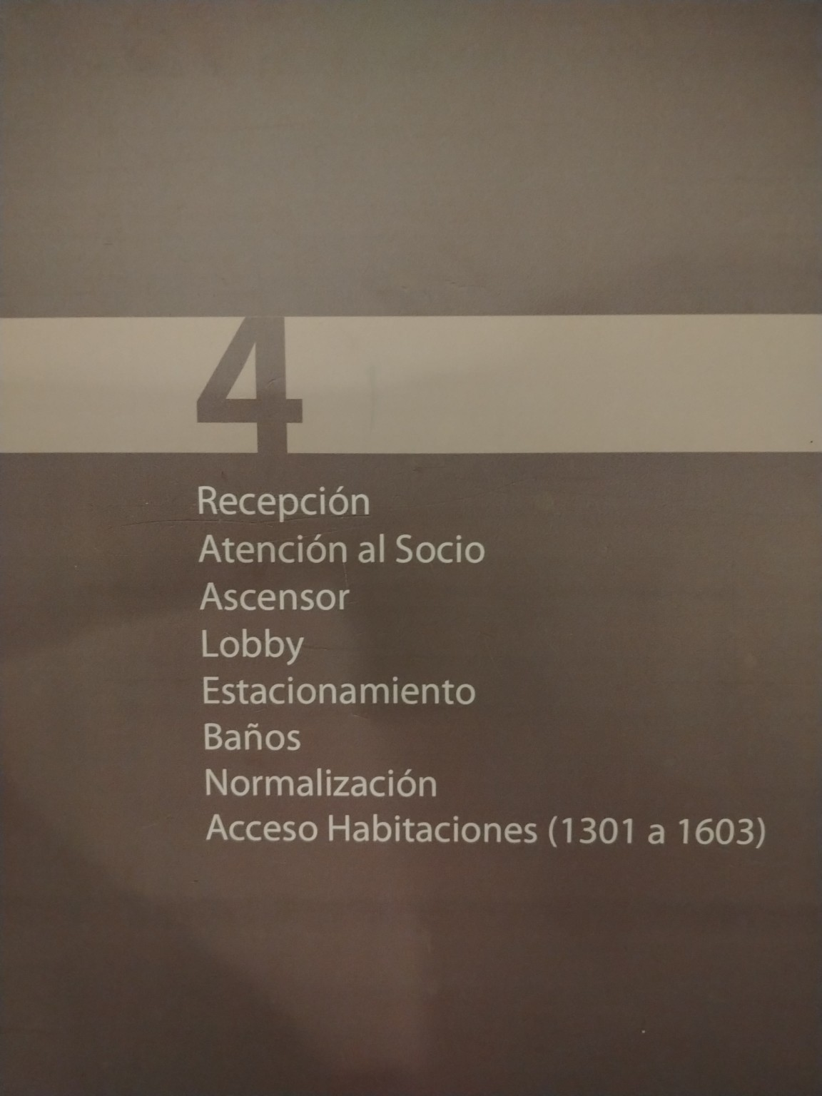
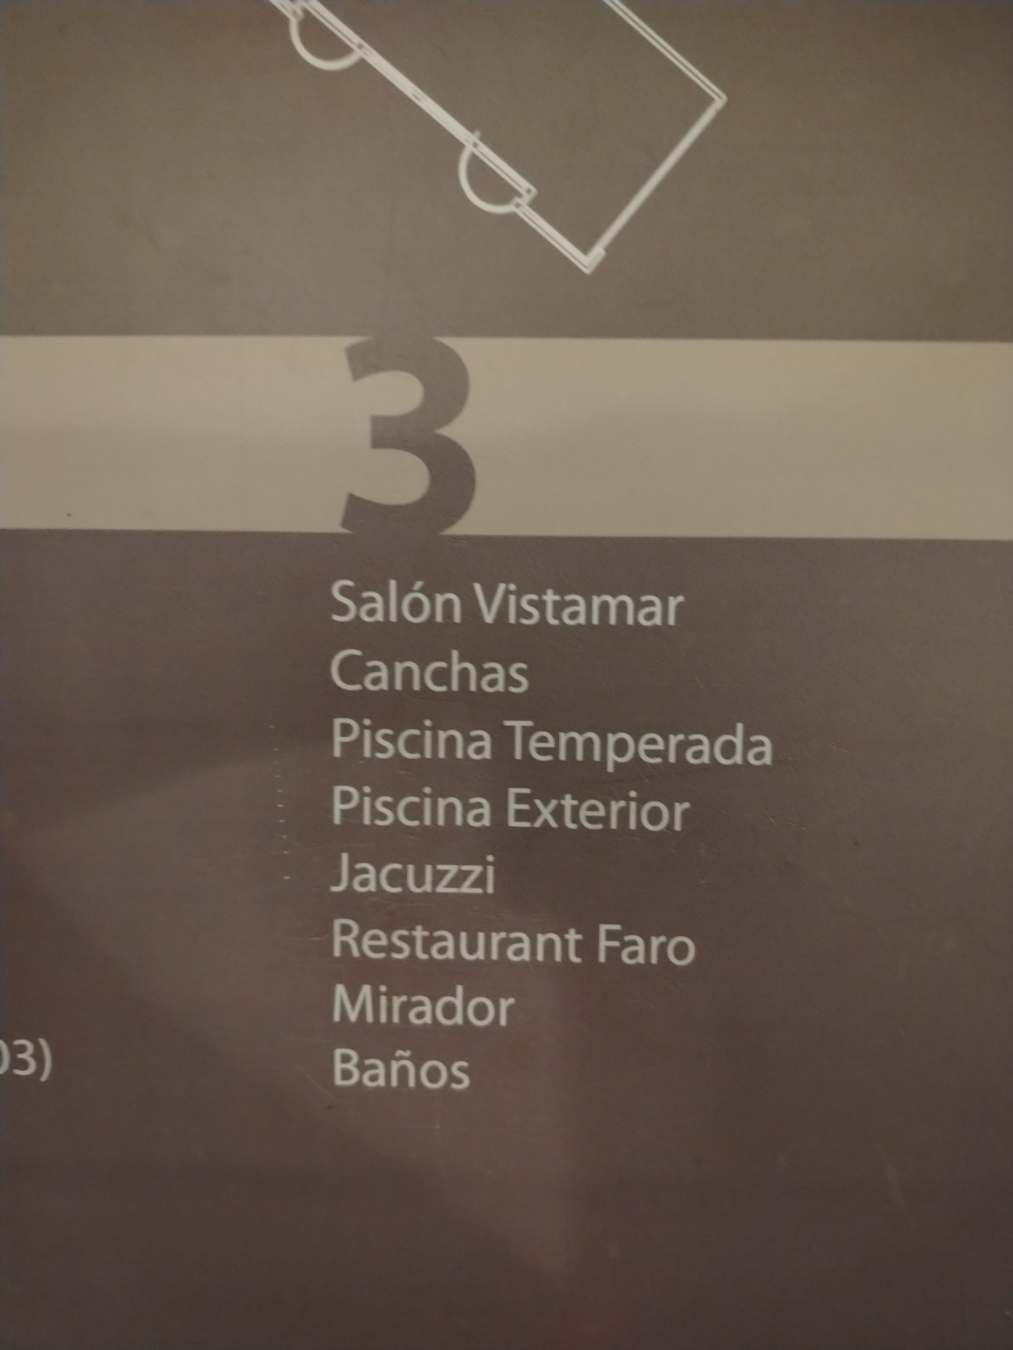
01 · REALIDAD DEL RESORT
Hoy la orientación depende de mapas y señalética física.
NavInside no reemplaza esta señalética: la convierte en una experiencia digital que acompaña al huésped durante todo el recorrido.
NavInside · Hippocampus Resort · Propuesta de piloto
2

Slide 3
02 · ACTIVO DISPONIBLE
Hippocampus ya tiene la base: un plano real con puntos de interés.
16 puntos identificados
Hall, Spa, Gimnasio, Cafetería, ascensores, accesos, parque y otros.
Dos alas de habitaciones
El mapa ya representa conexiones clave del recinto.
Siguiente paso
Transformar el plano estático en nodos, rutas y destinos interactivos.
NavInside · Hippocampus Resort · Propuesta de piloto
3

Slide 4
03 · EXPERIENCIA
Así se vería NavInside sobre el plano real.
Ejemplo conceptual: desde el Hall hacia el Spa.
NavInside
Destino: Spa
Usted está aquí
Ruta: Hall → Spa
NavInside · Hippocampus Resort · Propuesta de piloto
4

Slide 5
04 · DESTINOS
El mapa puede convertirse en un catálogo navegable de servicios.
Hall
Sala de Juegos
KidsClub
Zona Play
Cafetería Proa
Salón Terramar
Spa
Baños
Sauna
Gimnasio
Salón de Belleza
Salón Montemar
Habitaciones
Ascensores
Parque
Piscinas / Restaurant Faro
NavInside · Hippocampus Resort · Propuesta de piloto
5

Slide 6
05 · POSICIONAMIENTO
¿Cómo sabe NavInside dónde está el usuario?
Wi‑Fi Positioning
Sensores del teléfono
Puntos de recalibración
Usar intensidad y patrón de señales disponibles para estimar la zona del dispositivo.
Acelerómetro, giroscopio, brújula y pasos ayudan a estimar movimiento y orientación.
QR/NFC y, si fuese necesario, BLE Beacons para corregir la posición.
Wi‑Fi + sensores + referencias
→
posición estimada más robusta
El piloto determinará qué combinación entrega la mejor relación entre precisión, costo e infraestructura.
NavInside · Hippocampus Resort · Propuesta de piloto
6

Slide 7
06 · ARQUITECTURA
Diseñado para crecer sin comprometer la infraestructura del resort.
1. Plano digital
2. Red de caminos
3. Ubicación
4. Ruta más corta
5. Aplicación móvil
Convertimos el plano real en un mapa utilizable.
→
Conectamos pasillos, accesos y destinos.
→
Estimamos dónde está el usuario.
→
El sistema calcula el mejor recorrido.
→
El huésped ve y sigue la ruta.
¿Qué hay detrás técnicamente?
Red de caminos = grafo
Ruta más corta = algoritmo A*
Tecnologías
Representa lugares y conexiones del resort.
Busca eficientemente el recorrido recomendado.
Ionic · Angular · TypeScript · Capacitor
Para la presentación hablamos en lenguaje simple; “grafo” y “A*” quedan como respaldo técnico.
NavInside · Hippocampus Resort · Propuesta de piloto
7

Slide 8
07 · PILOTO
Una zona. Un recorrido real. Resultados medibles.
1
2
3
4
5
6
Seleccionar área
Modelar plano
Implementar ruta
Calibrar posición
Pruebas reales
Informe técnico
Ejemplo de piloto
Hall → Spa / Gimnasio / Cafetería Proa
Objetivo: demostrar navegación y posicionamiento antes de escalar a todo el resort.
NavInside · Hippocampus Resort · Propuesta de piloto
8

Slide 9
09 · BENCHMARK NACIONAL
¿Existe algo similar en Chile?
Sí existen antecedentes. La oportunidad es llevarlos al contexto hotelero con una experiencia más integrada.
Parque Arauco
Mallplaza Vespucio
Aeropuerto SCL
Mapa interactivo + rutas personalizadas
Mapa digital y localización por nivel
App oficial + planos por niveles
Muy cercano
Referencia
Parcial
Hospital Curicó
UC Christus
NavInside
Wayfinding en 109.000 m²
Wayfinding en centros médicos
Mapa + rutas + posición híbrida + servicios
Señalética
Señalética
Propuesta resort
OPORTUNIDAD PARA HIPPOCAMPUS
Tecnología con antecedentes en Chile → adaptación hotelera → piloto NavInside → diferenciación de experiencia
Fuentes: Parque Arauco App · Mallplaza · Nuevo Pudahuel · Wayfinding Consultores · Estudio Postal

Slide 10
10 · IMPACTO
Más que orientación: una nueva capa digital para la experiencia del huésped.
Experiencia
Operación
Accesibilidad
Menos incertidumbre al desplazarse.
Menos consultas repetitivas al personal.
Base para rutas adaptadas.
Servicios
Innovación
Escalabilidad
Horarios, actividades y promociones.
Proyecto visible de transformación digital.
Habitaciones, nuevos sectores y futuras funciones.
NavInside · Hippocampus Resort · Propuesta de piloto
9

Slide 11
PROPUESTA AL ÁREA DE INFORMÁTICA
Autorizar un piloto técnico de NavInside.
Sin intervenir infraestructura crítica en la primera etapa.
Hippocampus aporta
NavInside demuestra
Decisión basada en datos
Plano, área piloto, puntos de interés y coordinación técnica.
Mapa interactivo, ruta móvil y posicionamiento en pruebas reales.
Escalar, ajustar o descartar según resultados.
NAVINSIDE · Navegación interior para una experiencia más inteligente
NavInside · Hippocampus Resort · Propuesta de piloto
10

